Slide 1
数据结构 第4章 树 6学时 (教材7章)
主讲教师：肖晨

Slide 2
作业（感受一下考试的难度）
1：填空：2, 3, 5, 6, 8, 12, 14, 16, 19
简答：1，2
算法：1（复习）（8）
2 填空：9，17，18
简答：3，5.1，6
算法：2(前次作业的1 类似：遍历)( 3
3 简 答：5
算法：8, 11 ,13
4 填空：24，25 （哈夫曼树）

Slide 3
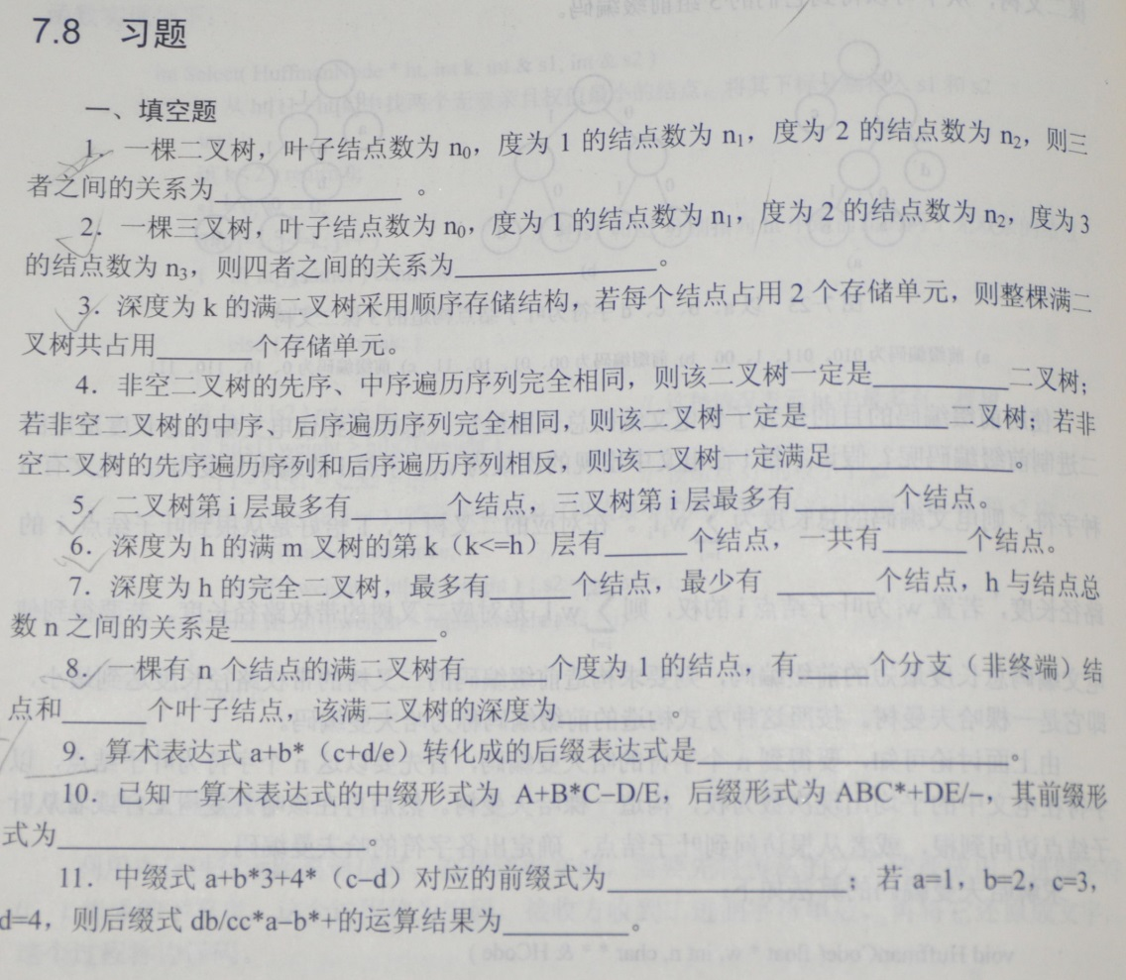

Slide 5
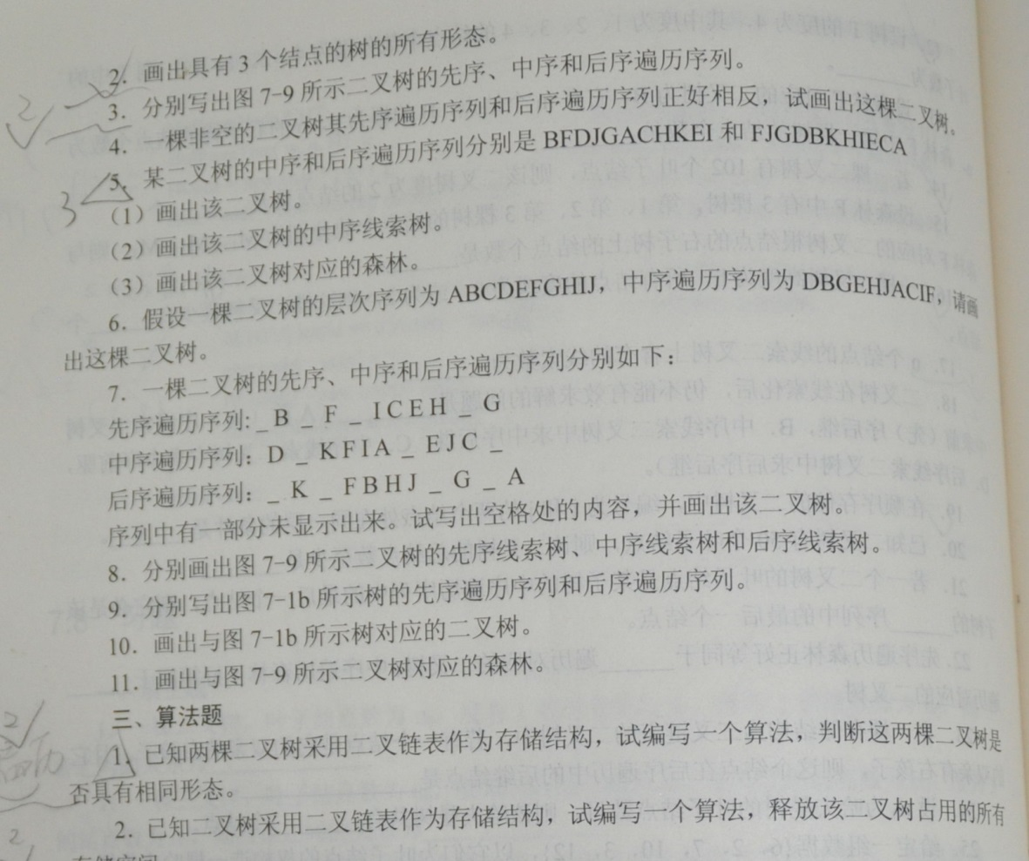

Slide 6
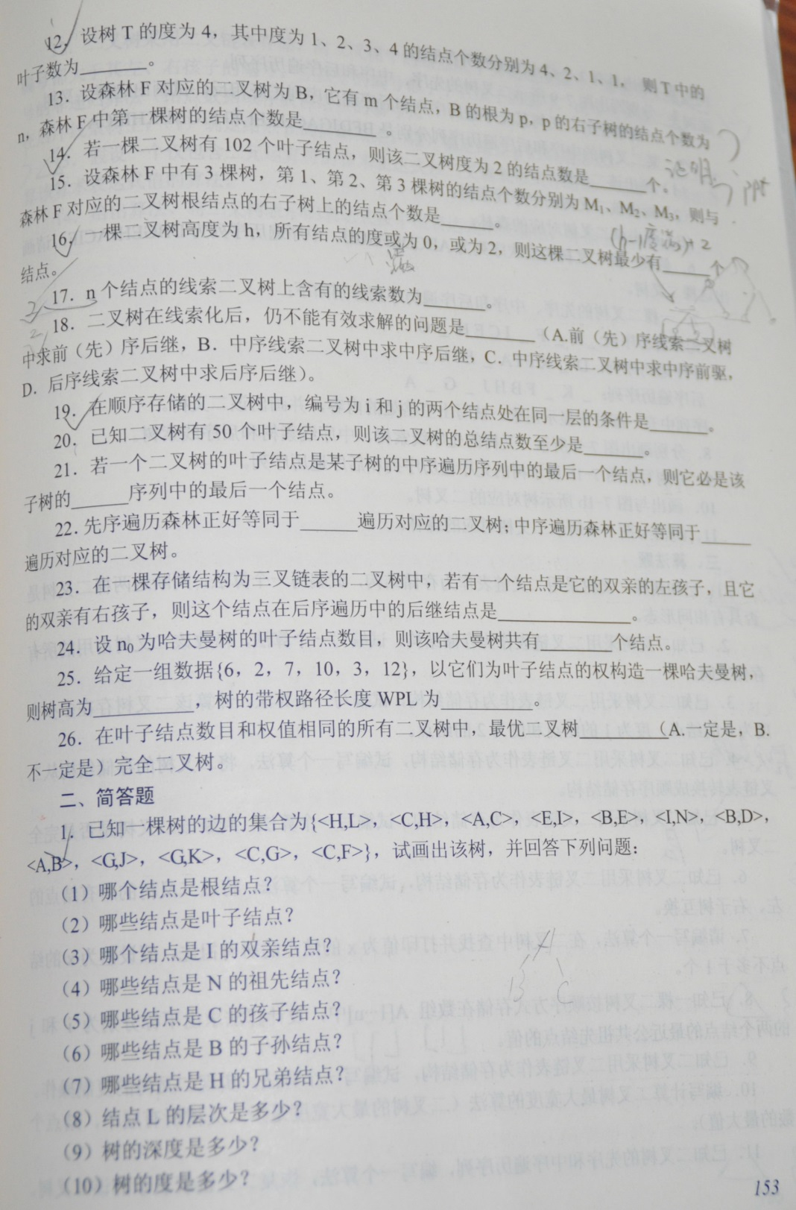

Slide 8
课后积累的问题
很高兴看到大家优质的问题，看到你们的优秀与好学
链表删除（pp53 注意f==r 全清空时的特殊情况）
程序看不大懂：建议读程序自己写注释☺
再次强调： s->next = p 意思是说 把p（所指向的数据单元）链接到s后面

Slide 9
线性关系回顾--第2章 线性表 第二讲、第三讲
2.1 线性表的逻辑结构
定义
具有相同类型的数据元素的有限序列(n>=0)
数学表示 L = (a₁,a₂,…,a_{n})
元素间具有严格的先后次序:前驱后继唯一
逻辑表示：
课程的基础! （知识的线性关系）
a₁
a₂
a₃
a₄
a_{n}

Slide 10
2.2 顺序表
2.2 物理结构之----顺序存储结构
逻辑描述
用一段地址连续的存储单元依次存储数据元素
实现
C++中用数组存储顺序表 int iArray[20]

Slide 11
2.3 链式存储结构
2.3物理结构之----链式结构: 单链表
存储空间分配特点
1 物理上不连续
2 依赖后继指针定位下一个元素的位置
链表的结点
data
next
数据域：存放数据
指针域：存放后继结点的位置(逻辑结构的物理实现)

Slide 12
线性关系回顾--第3章 栈,队列,串 第四讲、第五讲
有操作约束的线性关系（逻辑结构）
一个数据结构类型是一个值的集合和定义在这个的集合上的一组操作（操作）
堆栈和队列是重点（树和后面的算法大量用到）

Slide 13
什么是栈、队列、串？
一个数据结构类型是值集(一类数据对象)及其上的一组操作
普通的线性表
1）可以存储任意类型的数据
2）可以在任意位置进行插入、删除操作。
特殊的线性表
栈： 后进先出LIFO线性表
队列：先进先出FIFO线性表
串： 字符为数据元素的线性表

Slide 14
3.1.1 栈的定义
栈的定义
限制仅在表的一端进行插入和删除的线性表
栈顶 ( top ) 栈底 ( bottom )
空栈
存取原则 后进先出 (LIFO)
4
3
2
1
0
top
可出入
C
B
A
bottom

Slide 15
3.1.2顺序栈
顺序栈
本质
顺序表的简化，唯一需要确定的是数组的哪一端表示栈顶，哪一端表示栈底。
通常
栈底：下标为0的一端
栈顶：top指针表示，
空栈时top=-1
4
3
2
1
0
top
C
B
A
bottom

Slide 16
顺序栈的实现
4
3
2
1
0
D
入栈
Data[++top] = x;
{[top=top+1 ;Data[top] = x;}
出栈
Type x = Data[top--];
{x = Data[top]; top=top-1 ;}
注意
上溢：栈满时入栈
下溢：栈空时出栈
top
C
B
A
4
3
2
1
0
top
D
C
B
A

Slide 17
3.1.1 栈的链式结构
简称：链栈
栈顶
单链表的头部最容易操作，
栈顶设在头部
top
栈顶
a_{n}
a_{n-1}
.
.
.
a₁
∧
栈底
链表的缺点是无法随机访问，由于栈不需要访问top以外的点，缺点不再存在

Slide 18
链栈的实现
入栈
top
s
x
top
a_{n}
Node<T> *s=new Node<T>;
s->data =x;
a_{n-1}
s->next = top;
.
.
.
top =s;
a₁
∧

Slide 19
链栈的实现
p
出栈
top
a_{n}
存储区
top
a_{n-1}
while(top!=NULL)
{
Node<T> *p = top;
.
.
.
top = top->next;
a₁
∧
T q = p->data;
delete p; return q }

Slide 20
3.2.1 队列的定义
定义
仅允许在表的一端进行插入，而在表的另一端进行删除。
队头----允许删除的一端。
队尾----允许插入的一端。
存取原则：先进先出FIFO
出队
入队
a₁ a₂ a₃ a₄ a₅

Slide 21
3.2.2队列的顺序结构
循环队列
first 队头的前一个位置（该位置不存数据）
rear 队尾（初始 f = r = -1）
rear
5
4
3
2
1
0
a₆
a3
a4
a₅
rear
a5
a2
a₄
front
a1
front

Slide 22
判断循环队列空和满？
顺序存储
r
r
a1
队空：f = r
f
f
a3
a4
a3
a4
a5
a5
a2
a2
a6
a6
a1
r
a1
a7
f
f
r
队满：
f = (r+1)%MAXSIZE

Slide 23
入队和出队
b
c
b
c
d
r
r
d
a
f
a
t
r
f
f
a
入队队尾“指针”移动：
r = (r+1) %Queuesize；
出队队头“指针”移动：
f =（f+1）% Queuesize ；

Slide 24
入队实现
template <class T>
void CirQueue <T>:: EnQueue(T x)
{
if ( f == (r+1)% QueueSize ) throw “上溢”；
r= (r+1)% QueueSize ;
data[r] = x;
}
10
11
9
12
0
8
1
*
7
*
2
r
*
*
*
6
3
f
r
5
4

Slide 25
出队实现
template <class T>
T CirQueue <T>:: DeQueue()
{
if (r == f) throw “下溢”;
f = (f+1) % QueueSize ;
return data [f];
}
10
11
9
12
0
8
1
7
*
2
*
*
*
6
f
3
r
5
4
f

Slide 26
3.2.3队列的链式结构
简称：链队列
队头
头结点，用来出队删除
队尾
尾指针，用来入队插入(易插入、不易删)
front
∧
rear
front
a₁
a_{n-1}
a_{n}
∧
...
rear

Slide 27
链队列的实现
入队
front
a₁
a_{n-1}
a_{n}
∧
...
Node<T> *s=new Node<T>;
s->data =x;
s->next =NULL
rear
s
x
∧
rear->next = s;
rear
rear =s;

Slide 28
链队列的实现
出队
p
front
a₁
a₂
a_{n}
∧
...
rear
存储区
Node<T> *p = front->next;
front->next = p->next;
delete p;

Slide 29
3.3 串
3.3 串
串----字符串，每个数据元素是一个字符。
串----零个或多个字符组成的有限序列。
记作：S=“a₁a₂……a_{n}”

Slide 30
第4章 树 (教材7章)
第7章 树

Slide 31
非线性结构
非线性结构：在该结构中(至少存在一个 || 允许)数据元素，（该元素）有两个或两个以上的直接前驱（或直接后继）元素(注意不同的定义“允许”线性关系是朴素的树或图)
常见的非线性结构：树、图
本章对树型结构中最简单、应用十分广泛的二叉树结构进行讨论。

Slide 32
本章主要内容
树的基本概念
二叉树的概念与存储结构
二叉树的数据类型
二叉树的遍历、创建、线索二叉树(未定)
树、森林的转换（2013年略）
Huffuman树及应用

Slide 33
4.1 树的基本概念
树的定义：
对n（n≥0）个元素的有限集，n＝0时为空树，任一棵非空树T中：
有且仅有一个根结点(root)，根结点没有前驱
其余数据元素被分成m（m>0）个互不相交的子集T₁，T₂，…，T_{m}，且T_{i}（1≤i≤m）本身也是一棵树，称T_{i}为根结点的子树
在树的定义中用了递归定义，即用树定义树。(叶子节点是一颗树，节点+多颗子树也是树)
有关树的很多操作可用递归算法实现

Slide 34
tree
有10个结点，可以看成一个根结点和三棵子树构成。子树仍然满足树的定义。
tree
A
B
C
D
A
E
F
G
H
I
J

Slide 35
A
A
A
从树的定义和图的示例可以看出，树具有下面两个特点：
1) 根结点没有前驱结点，除根结点之外的所有结点有且只有一个前驱结点。
2) 树中所有结点可以任意多个后继结点。
B
C
B
C
B
C
D
D
E
F
G
E
D
E
F
F
G
H
I
树结构
非树结构

Slide 36
树的表示方法
直观表示法：见左图
广义表表示法：将根作为由子树森林组成的表，名字写在表的左边
边的表示： <A,B>
A
B
C
广义表表示法(略)
D
E
F
G
(A(B(D, E(H, I), F), C(G)))
H
I

Slide 37
概念术语
A
B
C
术语：
1) 结点的度: 结点的子树的数目
树的度 : 树中各结点度的最大值
2) 叶子 : 度=0的结点
分支结点: 度>0的结点
3) 孩子 : 结点对应了多颗子树，每颗子树唯一的根
双亲 : 反之
兄弟 : 具有相同的双亲
祖先 : 根到当前结点路径上的经过所有分支结点
子孙 : 当前结点 的各个子树中的所有结点
4) 结点层次: 根为第一层，依次类推
树的深度: 树中结点的最大层次
D
E
F
G
H
I

Slide 38
概念术语（续）
有序树 : 子树从左到右是有次序
无序树 ： 子树无次序关系
森林:由 m 棵互不相交的树构成，F = (T₁,T₂,.......T_{m})
子树就是森林
A
A
B
C
C
B
A
B
C
D
E
F
G
H
I
J

Slide 39
树的基本操作
initial(T) 初始化
root(T) 返回根结点
parent(T, x) 返回结点 x 的双亲
child(T, x, i) 返回结点 x 的第i 个孩子
crt_tree(x, F) 生成一棵以 x 为根，F 为子树的树
ins_child(T, y, i, x) 把 x 插入到 y的第i棵子树处
del_child(T, y, i) 删除结点y的第i棵子树
traverse(T) 遍历
clear(T) 清除
depth(T)树的深度

Slide 40
4.2 二叉树的概念及存储结构 4.2.1 二叉树的概念
二叉树（Binary Tree）定义：
度为2的有序树：每个结点至多有两棵子树
二叉树或为空，或是由根结点、左、右子树组成，且左右子树也为二叉树
二叉树的基本形态：
思考：画出具有三个节点的二叉树的所有形态？
空树 只有根节点 右子树为空 左子树为空 左、右子树皆非空

Slide 41
满二叉树
满二叉树
除最下层结点外（叶子结点均位于最下层），其余各层结点度均为2
A
1
B
2
C
3
D
4
E
5
F
6
G
7
H
I
J
K
L
M
N
O
8
9
10
11
12
13
14
15

Slide 42
完全二叉树
完全二叉树：
除最下层结点外，其余各层皆满，且最下层仅在最右边缺少连续的若干个结点
满二叉树必为完全二叉树，而完全二叉树未必是满二叉树
A
1
A
1
A
1
B
2
C
3
B
2
C
3
B
2
C
3
D
4
E
5
F
6
7
G
D
4
E
5
F
6
7
G
D
4
6
E
7
F
H
I
J
H
I
G
8
8
9
10
10
11
完全二叉树
非完全二叉树
非完全二叉树

Slide 43
二叉树的性质
1) 在二叉树的 第i 层上至多有 2^{i-1}个结点
2) 深度为 h 的二叉树，至多有 2^{h}-1 个结点。
考概念
A
1
B
2
C
3
D
4
E
5
F
6
G
7
H
I
J
K
L
M
N
O
8
9
10
11
12
13
14
15

Slide 44
叶子节点个数
3) 二叉树中 叶子结点数为 n₀=双分支结点数 n₂+1
证明: （略）
∵ n= n₀+ n₁ + n₂ (n为结点总数, n_{i}为i个分支点)
b= n₁ +2 n₂ (b 为分支总数)
b=n-1 (无圈连通图，或除根结点外,任一结点都有一分支连入)
∴ n= n₁ +2 n₂ +1 （ ∵ 由上面两行可知）
∴ n₀+ n₁ + n₂ = n₁ +2 n₂ +1 （ ∵ 由第一行带入上1行）
∴ n₀ = n₂ +1

Slide 45
满二叉树性质
每层结点均满(节点=2^{i-1}个)
深度为k且有2^{k} -1 个结点
叶子结点只出现在最下一层，其余各层结点的度均为2
编号：从上->下，从左->右对每个结点进行编号
A
1
A
1
B
2
C
3
B
2
C
3
D
4
E
5
F
6
G
7
D
4
E
5
F
6
7
G
H
I
J
K
L
M
N
O
H
I
10
11
8
9
10
11
12
13
14
15
满二叉树
非满二叉树

Slide 46
二叉树的编号
4）二叉树与完全二叉树的编号：对应位置的结点编号 同于 该位置满二叉树的编号
A
1
A
1
B
2
C
3
B
2
C
3
D
4
E
5
F
6
7
G
D
4
E
5
F
6
7
G
H
I
J
H
I
8
9
10
10
11
完全二叉树
非完全二叉树

Slide 47
节点、深度 性质
A
1
B
2
C
3
D
4
E
5
F
6
G
7
H
I
J
K
完全二叉树中编号为 i的结点（1<=i<=n, n>1)：
除根外（i >1），i 双亲为parent(i) = i / 2 向下取整；
若i 有左孩子，则编号为2i，即：lchild(i) = 2 i ；
若 2i>n，则 i 为叶子结点
若i 有右孩子,则编号为2i + 1, 即: rchild(i) = 2 i +1
若 2i+1>n 则 i 无右孩子
有n个结点的二叉树，最大有分支结点编号为 n/2
具有 n 个结点的完全二叉树深度为 (向上取整)
L
M
N
O
8
9
10
11
12
13
14
15
log ₂ n +1

Slide 48
4.2.2 二叉树的存储结构
顺序存储结构
用一组连续的存储单元存放二叉树中的结点
按二叉树结点从上至下、从左到右的顺序存储
A
1
B
2
C
3
D
4
E
5
F
6
7
G
1 2 3 4 5 6 7 8 9 10
A
B
C
D
E
F
G
H
I
J
H
I
J
Tree
8
9
10
完全二叉树顺序存储结构示意

Slide 49
二叉树顺序存储结构----一般
一般的二叉树
增添一些并不存在的空结点，使之成为一棵完全二叉树的形式，然后再用一维数组顺序存储
对之按满二叉树节点的编号方式进行编号，则编号为i的节点存放在i号单元
A
A
B
C
B
C
D
E
D
E
F
G
F
G
A
B
C
∧
D
E
∧
∧
∧
F
∧
∧
G

Slide 50
法一：将二叉树补全为完全二叉树(浪费)
法二：直接计算各结点的编号i，
放在 i号单元
A
A
B
B
B
C
D
E
F
C
D
H
I
J
K
L
M
N
D
右单支二叉树
改造后的完全二叉树
A
1
B
3
C
7
A
∧
B
∧
∧
∧
C
∧
∧
∧
∧
∧
∧
∧
D
D
15

Slide 51
顺序存储的空间复杂度
一般二叉树用顺序存储结构会造成空间的大量浪费最坏的情况是右单支树
一棵深度为k的右单支树，只有k个结点，却需分配2^{k}－1个存储单元。

Slide 52
二叉树的链式存储结构
用链表来表示一棵二叉树，即用指针来指示元素的逻辑关系
链式存储通常有下面两种形式：
二叉链表存储（指向左右两个孩子节点）
三叉链表存储 （增加一个指向亲节点指针）

Slide 53
二叉链表存储
结点的存储结构为：
lchild data rchild
左指针 数据 右指针

Slide 54
二叉树的二叉链表表示
root
n个结点的二叉树的二叉链表，有n+1个空指针
(注意证明:2n个出指针，n-1个入度，其余为空)
二叉链表只需一个根指针即可确定一棵二叉树
A
1
A
B
2
C
3
B
∧
C
D
4
E
5
F
6
∧
D
∧
E
∧
∧
F
∧
G
7
∧
G
∧
一棵二叉树
二叉链表

Slide 55
三叉链表存储
每个结点由四个域组成：parent域指向结点的双亲
结点的存储结构为：
lchild data rchild parent
左指针 data 右指针 亲指针

Slide 56
二叉树的三叉链表存储示意
A
1
一棵二叉树
B
2
C
3
root
D
4
E
5
F
6
G
7
A
∧
B
∧
C
∧
D
∧
E
∧
∧
F
∧
∧
G
∧

Slide 57
4.3 二叉树的数据类型
参见：p124

Slide 58
作业（感受一下考试的难度）
填空：2, 3, 5, 6, 8, 12, 14, 16, 19
简答：1，2
算法：1（复习）8
template <class T> fnTreeEqual(T * pTrA, T *p TrB, int n)
第八题：注意循环次数和边界，考查二叉树性质
Notes:
正好讲完 后来发现讲得快了：前24ppt是复习，25～52 28个slice，这一章是3*2学时，应该讲1/3就行

Slide 59
作业（感受一下考试的难度）
填空：2, 3, 5, 6, 8, 12, 14, 16, 19
简答：1，2
算法：1（复习）（8）
template <class T> fnTreeEqual(T * pTrA, T *p TrB, int n)
第八题：注意循环次数和边界，考查二叉树性质

Slide 63
数据结构 第4章 树 (2) 6学时 (教材7章)
主讲教师：肖晨

Slide 64
积累的问题
函数为什么返回指针(或引用:常量指针/值不可改 vs 指针常量/指向地址不可改)
getElmt 返回指针（可以对原来的内容进行修改）， getElmtVlu 返回指针的值（不是原来的地址）
程序能写出来，如何写函数声明部分

Slide 65
课程安排：共40课时
绪论，线性表，栈、队列、数组，树和二叉树，图，查找，排序
特殊
线性表
4学时
数据结构
基本概念
线性表
树
图
2学时
4学时
6学时
6学时
排序技术
6学时
查找技术
4学时
Notes:
1.5

Slide 66
树的概念复习
树&二叉树的概念

Slide 67
4.4 二叉树的遍历
遍历：
按照某种顺序访问二叉树中的每个结点，且仅访问一次
二叉树的形态：
遍历方式 (思考几分钟)
先序：根 → 左 → 右
中序：左 → 根 → 右
后序：左 → 右 → 根
A
A
1
B
C
B
2
C
3
D
E
F
D
4
E
5
F
6
G
G
7

Slide 68
4.4 二叉树的遍历
遍历：
按照某种顺序访问二叉树中的每个结点，且仅访问一次
二叉树的形态：
遍历方式：
先序：根 → 左 → 右 A B D G C E F
中序：左 → 根 → 右 D G B A E C F
后序：左 → 右 → 根 G D B E F C A
A
A
1
B
C
B
2
C
3
D
E
F
D
4
E
5
F
6
G
G
7

Slide 69
遍历非递归算法(路径分析 重复讲2次)★
先序、中序和后序遍历都是从根结点出发，且在遍历过程中经过结点的路线是一样的，只是访问的时机不同
遍历路线：先深入某结点的左子树，然后返回至该结点，再深入其右子树，再返回至该结点的双亲，如此循环往复
从根结点开始沿左子树深入下去；
当深入到最左端，无法再深入时，返回
再逐一进入刚才深入时遇到的分支结点的右子树，再进行如此的深入和返回
直到最后从根结点的右子树返回到根结点为止
A
1
B
2
C
3
D
4
E
5
F
6
G
7

Slide 70
先序遍历
A
1
B
2
C
3
遍历递归算法：课件.lnk
先序遍历：
template <class Type>
void BinaryTree<Type>:: preOrder( BTreeNode<Type> *bt)
{
if (bt) //递归出口：叶子结点 if (bt) 不满足直接返回
{ /*当前访问指针不空，即 bt指向一非空树*/
cout<< bt->data; /*访问根结点*/
preOrder(bt->lchild); /*先序遍历左子树*/
preOrder(bt->rchild); /*先序遍历右子树*/
}
}
ABDGCEF
D
4
E
5
F
6
G
7
A
B
D
G
C
E
F

Slide 71
中序遍历
A
1
B
2
C
3
中序遍历：课件.lnk
template <class Type>
void BinaryTree<Type>:: inOrder(BTreeNode<Type> *bt)
{
if (bt) //递归出口：叶子结点 if (bt) 不满足直接返回
{ /*当前访问指针不空，即 bt指向一非空树*/
inOrder(bt->lchild); /*遍历左子树*/
cout<<bt->data ; /*访问根*/
inOrder(bt->rchild); /*遍历右子树*/
}
}
DGBAECF
D
4
E
5
F
6
G
7
D
G
B
A
E
C
F

Slide 72
后序遍历
A
1
B
2
C
3
后序遍历：课件.lnk
template <class Type>
void BinaryTree<Type>:: postOrder(BTreeNode<Type> *bt)
//void postOrder(BTreeNode *bt)
{
if (bt) //递归出口：叶子结点 if (bt) 不满足直接返回
{ /*当前访问指针不空，即 bt指向一非空树*/
postOrder(bt->lchild); /*后序遍历右子树*/
postOrder(bt->rchild); /*后序遍历右子树*/
cout<<bt->data; /*访问根结点*/
}
}
GDBEFCA
D
4
E
5
F
6
G
7
G
D
B
E
F
C
A

Slide 73
各种遍历方式的访问时机
各种遍历方式的访问时机
先序遍历是在深入时遇到结点就访问
中序遍历是在从左子树返回时访问该结点
后序遍历是在从右子树返回时访问该结点

Slide 74
遍历非递归算法
由于在遍历过程中，总是
先深入某结点的左子树，
然后返回至该结点，
再深入其右子树，
再返回至该结点的双亲，
如此循环往复，至深入根的右子树并返回到根为止。
先遇到的结点后返回，后遇到的结点先返回（LIFO），故可采用堆栈存放深入路线上遇到的各结点
A
1
B
2
C
3
D
4
E
5
F
6
G
7

Slide 75
遍历过程如下
在沿左子树深入时(p=p->lchild)，深入一个结点入栈一个结点，若为先序遍历，则在入栈之前访问之；
当沿左分支到底时(p == NULL)，则返回，即从堆栈中弹出前面压入的结点，若为中序遍历，则此时访问该结点，然后从该结点右子树继续深入
若为后序遍历，则将此结点再次入栈，然后从该结点的右子树继续深入，与前面类同，仍为深入一个结点入栈一个结点，深入不下去再返回，直到第二次从栈里弹出该结点，才访问它。

Slide 76
以下图为例分析二叉树先序非递归遍历过程中栈的变化
A
1
B
2
C
3
D
4
E
5
F
6
G
7

Slide 77
作业（感受一下考试的难度）
填空：9，17，18
简答：3，5.1，6
算法：2(前次作业的1 类似：遍历)(～4)

Slide 78
数据结构 第4章 树 (3) 6学时 (教材7章)
主讲教师：肖晨
Notes:
参考南邮

Slide 79
遍历非递归算法(路径分析 重复讲2次)★
先序、中序和后序遍历都是从根结点出发，且在遍历过程中经过结点的路线是一样的，只是访问的时机不同
遍历路线：先深入某结点的左子树，然后返回至该结点，再深入其右子树，再返回至该结点的双亲，如此循环往复
从根结点开始沿左子树深入下去；
当深入到最左端，无法再深入时，返回
再逐一进入刚才深入时遇到的分支结点的右子树，再进行如此的深入和返回
直到最后从根结点的右子树返回到根结点为止
A
1
B
2
C
3
D
4
E
5
F
6
G
7

Slide 80
二叉树遍历(复习)
课时是有限的
4.4 二叉树的遍历
一个小事故 ：win7共享 误设置了(家庭组 读写)，而后不小心用了同步的反向更新，在备用计算机上居然把 主机的文件删除了，幸亏有easyrecovery
c.f N多空难 海难:一连串小概率意外发生

Slide 81
先序遍历非递归算法(5分钟看书)
Template <class Type> /* p127 算法的简化版, 注意2行之后的部分*/
void BinaryTree<Type>::preOrder(BTreeNode<Type> *T)
{
SeqStack<BTreeNode<Type>*> S; /*顺序栈 存放指针*/
@ p=T; /*访问点指针*/ /*p不空(再到根) 或 堆栈不空(到叶子)*/
while(p||! S.IsEmpty( )) //若堆栈非空,则必有结点右子树未访问
{
if(p) /*访问点不是叶子: 1, 访问; 2 压栈; 3, 访问左子树*/
① { cout << p->data ; / * Visit(p) */
S.push(p); //当前结点入栈，以备访问其左子树后返 回时能访问其右子树
p=p->lchild; //访问左子树
}
else /*访问点是空子树: 1, 弹栈 返回前1结点; 2,访问右子树*/
{
② p=S.pop( ); //左子树访问完后返回，双亲出栈
③ p=p->rchild; //访问其右子树
}}}
同理可推中序遍历的非递归算法：仅把“cout<<p->data”语句放到pop语句之后
A
1
B
2
C
3
D
4
E
5
F
6
G
7
A
B
D
G
C
E
F

Slide 82
先序遍历的非递归算法2
Template<class Type> void BinaryTree<Type>::PreOrder（BTreeNode<Type> *T）/*非递归先序遍历二叉树*/
{
SeqStack<BTreeNode<Type>*> S; /*相同*/ /*顺序栈 存放指针*/
p=T; /*相同*/ /*访问点指针*/
while(p|| ! S.IsEmpty( )) /*p不空(再到根) 或 堆栈不空(到叶子)*/
{
while(p) //不同！！！一次就向左走到尽头
{
① visit(p->data); /*相同*/ /*访问结点的数据域*/
S.push(p); /*相同*/ /*将当前结点入栈
p=p->lchild; /*相同*/ /*指针指向p的左孩子*/
}
if (!S.IsEmpty( )) /*堆栈不空，准备访问亲结点右子树*/
{
② p=S.pop( ); /*从栈中弹出栈顶元素，
该元素及其左子树都已经访问*/
③ p=p->rchild; /*指针指向p的右孩子结点*/
}
}} // 主要区别在于：利用哪一层循环判断 p ==NULL
A
1
B
2
C
3
D
4
E
5
F
6
G
7

Slide 83
中序遍历非递归算法
中序遍历非递归算法
将先序遍历的非递归算法中的语句：
①Cout<<p->data 或visit(p->data)
移到语句：
②p=S.Pop ( ); // 左子树全访问完后弹栈
③p=p->rchild; // 访问右子树
之间即可 。

Slide 84
后序遍历非递归算法
后序遍历非递归算法：
先左子树→ 右子树→根结点
当从结点的左子树返回时，将结点从堆栈弹出，由于要深入访问结点的右子树，故需将该结点再次重新入栈，并访问结点的右子树。当且仅当将其右子树也访问完返回后，将结点再次从堆栈中弹出，才访问该结点
鉴于上述原因，要区分是从当前结点的左子树还是右子树返回，只有从右子树返回才能访问该节点。故需在堆栈中存放结点返回标志，以区分是从左子树还是右子树返回

Slide 85
后序遍历非递归算法(堆栈标识)
Template <class Type>
struct StackType //堆栈数据类型
{
BTreeNode<Type> *ptr;
int flag; //首次入栈时置flag=1（进入左子树），
//从栈顶弹出后置flag=0（进入右子树）
};
// 也可以用俩个独立的堆栈！

Slide 86
后序遍历的非递归算法
Template <class Type>
void BinaryTree<Type>::PostOrder(BTreeNode<Type> * T) {
p=T; StackType<Type> sp; /*栈存放的数据类型:树结点+flag */
SeqStack< StackType<Type> > S(20); /*顺序栈 存放的指针类型*/
while (p|| !S.IsEmpty( ) ) {/*与前序相同*/
if (p) { /*与前序相同*/ /*结点第一次进栈*/
sp. ptr=p; sp.flag=1; /*标记第一次入栈，将进入左子树*/
S.push(sp); /*与前序类似*/
p=p->lchild; /*与前序类似*/ /*找该结点的左孩子*/
}
else
{ sp=S.pop ( ); ; /*与前序类似*/
p=sp->ptr; /*取出栈顶的结点指针
if (sp.flag ) { /*结点第一次出栈，从左子树返回*/
sp.flag=0; /*标记第二次入栈，将进入右子树*/
S.push ( sp); p=p->rchild;
}
else { /*结点第二次出栈，从右子树返回*/
visit(p->data); /*访问该结点数据域值*/
p=NULL; /*表示p指向的节点及其左右孩子结点均已经访问，故需返回至其双亲结点(下次循环直接pop)*/
} } } } G D B E F C A
A
1
B
2
C
3
D
4
E
5
F
6
G
7
或可以ABC
三个节点为例

Slide 87
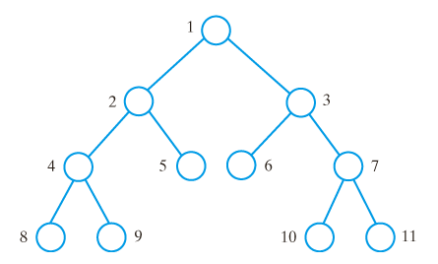
层次遍历(了解)
规则：从上到下、从左到右的顺序依次访问二叉树中的所有结点
A
B
C
D
E
F
G
H
I
J
K

Slide 88
层次遍历—算法看书 p.131
规则：从上到下、从左到右的顺序依次访问二叉树中的所有结点
算法思想：
由于先访问的结点的孩子必然比后访问的结点的孩子先访问(FIFO)。因此满足队列的特性。将每个访问过的结点放入队列中
当队列非空时，意味着还有结点的孩子还未被访问过，因此，将队首元素出队，访问其左右孩子，然后将其左右孩子入队。循环往复，至队空为止。
A
B
C
D
E
F
G
H
I
J
K

Slide 89
层次遍历
template<class Type> void BinaryTree<Type>::LayerTraverse（BTreeNode<Type> *T）/*非递归先序遍历二叉树*/
{
LinkQueue<BTreeNode<Type>*> queue; /*顺序队列 存放指针*/
p=T; /*相同*/ /*访问点指针*/
cout<<p->data ; / * Visit(p) */
queue.LinkEnQueue(p);
while(! queue.LinkQueueEmpty( )) /**/
{
p = queue.LinkDeQueue();
if (p->lchild) /**/
{ cout<<p ->lchild ->data ; queue.LinkEnQueue(p ->lchild ) }
if (p->rchild) /**/
{ cout<<p ->rchild ->data ; queue.LinkEnQueue(p ->rchild ) }
}} // 主要区别在于：利用哪一层循环判断 p ==NULL

Slide 90
4.4.2 二叉树的应用 表达式的二叉树表示
原则：
二元运算：表达式=第1操作数 （运算符）第2操作数，则相应的二叉树中：左子树表示第一操作数，运算符作为根节点，右子树表示第二操作数
单目运算：左子树为空
示例：
a+b
(a+b)*c
3+2*(5-3)-6/8
*
+
-
a
b
+
c
+
/
a
b
3
*
6
8
2
-
5
3

Slide 91
考点
表达式的前缀式（波兰式）、中缀式、后缀式（逆波兰式）
前缀式：先序遍历
中缀式：中序遍历
后缀式：后序遍历

Slide 92
创建二叉树的第二种方法: (简答题)
已知一棵二叉树的前序、中序遍历序列可以唯一确定一棵二叉树
已知一棵二叉树的中序、后序遍历序列可以唯一确定一棵二叉树
先序：根 → 左 → 右 A B D G C E F
中序：左 → 根 → 右 D G B A E C F
算法参考：前序中的第一个元素是根，在中序中根把树分为左子树和右子树（可考递归处理算法）
问题：已知二叉树的前序、后序序列能否唯一确定一棵二叉树？？（不能！）
A
1
B
2
C
3
D
4
E
5
F
6
G
7

Slide 93
二叉树的销毁(递归算法)
template<class T> /*练习写注释*/
void BinaryTree<T>::Clear(BTNode<T>* t)
{ if(t)
{ Clear(t->lChild);
Clear(t->rChild);
viste(t);
delete t;
}
}

Slide 94
二叉树的其它应用
典型二叉树的应用例子
求二叉树的深度（遍历+堆栈深度?）
二叉树的复制（遍历+创建）
求树中结点的层次（遍历+堆栈深度?）
判断二叉树的形态（是否为完全二叉树）
求二叉树中结点的个数、叶子的个数、度1、度2的结点的个数

Slide 95
4.5 线索二叉树（略）
线索二叉树
遍历的实质：按某种顺序(某种遍历方式）将非线性序列排列为一个线性序列，即除第一个结点外，每个结点有一个直接前驱，除最后一个结点外，每个结点有一个直接后继
二叉树中每个结点直接前驱、直接后继只能在二叉树遍历的动态过程中得到这些信息。
一个具有n个结点的二叉树若采用二叉链表存储结构，在2n个指针域中只有n－1个指针域是用来存储结点孩子的地址，还有n＋1个空指针域

Slide 96
线索二叉树的定义
为了保留结点在某种遍历序列中得到的直接前驱和直接后继的位置信息，可以利用二叉树的二叉链表存储结构中的空指针域来指示(空位置的复用)
若结点的左孩子指针域为空，则 lchild 指向 某种遍历序 列中的直接前驱结点
若结点的右孩子指针域为空，则 rchild 指向 某种遍历序列中的直接后继结点
非空的指针域，仍然分别指向其左孩子、右孩子
这些指向直接前驱结点和指向直接后继结点的指针被称为线索（thread），加了线索的二叉树称为线索二叉树。
线索二叉树将为二叉树的遍历提供许多便利。

Slide 97
线索二叉树的存储
如何区别某结点的指针域内存放的是指针还是线索？
通常可以采用如下方法：
每个结点增设两个标志位域ltag和rtag
标志位只占一个bit，这样就只需增加很少的存储空间。结点的结构为：
0 lchild是指针，指向结点的左孩子；
1 lchild是线索，指向结点的前驱结点
ltag =
0 rchild是指针，指向结点的右孩子；
1 rchild是线索，指向结点的后继结点
rtag =
ltag
lchild
data
rchild
rtag

Slide 98
线索二叉树的分类和线索化
由于序列可由不同的遍历方法得到，因此，线索树有：
先序线索二叉树
三种 中序线索二叉树
后序线索二叉树
把二叉树改造成线索二叉树的过程称为线索化。

Slide 99
线索二叉树:实线表示指针,虚线表线索
A
A
1
B
C
B
2
C
3
D
E
F
D
4
E
5
F
6
G
G
7
二叉树
先序线索二叉树
ABDGCEF
A
A
B
C
B
C
D
E
F
D
E
F
G
G
后序线索二叉树
GDBEFCA
中序线索二叉树
DGBAECF
Notes:
先序B树，通常情况下左孩子是后继，没有左孩子则右孩子为后继，也可左右皆无(叶子)
在线索B树中：
如果没有左孩子（右孩子当为直接后继），lchild线索到前驱；
如果没有右孩子，rchild存储直接后继

Slide 100
生成线索二叉树(简答)
图示线索二叉树的基本步骤：
写出前序（中序、后序）遍历序列
据遍历序列对有空指针的结点，使其左、右孩子指针分别指向其遍历序列中的前驱、后继

Slide 101
思考题
如何在中序线索树上确定当前结点的前驱predecessor(p) ？
若p->ltag==1,则lchild为前驱线索，故predecessor(p)=p->lchild;
若 p->ltag==0，则lchild左孩子指针，故p的前驱为p的左孩子最右下的结点
如何确定中序线索树上当前结点的后继 succeed(p)
若p->rtag==1，则rchild为后继线索，故succeed(p)=p->rchild;
若p->rtag==0, 则rchild为右孩子指针，故succeed(p）为p的右孩子最左下的结点
问题：
如何在先序线索树上确定当前节点的前驱、后继？
如何在后序线索树上确定当前节点的前驱、后继？
参考《习题解答与实习指导》

Slide 102
线索二叉树上遍历二叉树的算法→无需堆栈
关键：找到线索树上要访问的第一个结点，沿着求其后继的办法遍历即可：不需要堆栈
算法见P：134 算法6.5 、算法6.6
Notes:
沿着求其后继的办法遍历？左孩子，或rchild存储了后继

Slide 103
讲到这里

Slide 104
作业（感受一下考试的难度）
填空：
简答：5
算法：8, 11 ,13

Slide 105
数据结构 第4章 树—复习 6学时 (教材7章)
主讲教师：肖晨

Slide 106
小概率事件
上交大太湖
泰坦尼克号（无线通信）

Slide 107
课程安排：共40课时
绪论，线性表，栈、队列、数组，树和二叉树，图，查找，排序
特殊
线性表
4学时
数据结构
基本概念
线性表
树
图
2学时
4学时
6学时
6学时
排序技术
6学时
查找技术
4学时
Notes:
1.5

Slide 108
什么是树
A
A
A
从树的定义和图的示例可以看出，树具有下面两个特点：
1) 根结点没有前驱结点，除根结点之外的所有结点有且只有一个前驱结点。
2) 树中所有结点可以任意多个后继结点。
B
C
B
C
B
C
D
D
E
F
G
E
D
E
F
F
G
H
I
树结构
非树结构

Slide 109
概念术语
A
术语：
1) 结点的度: 结点的子树的数目
树的度 : 树中各结点度的最大值
2) 叶子 : 度=0的结点
分支结点: 度>0的结点
3) 孩子 : 结点对应了多颗子树，每颗子树唯一的根
双亲 : 反之
兄弟 : 具有相同的双亲
祖先 : 根到当前结点路径上的经过所有分支结点
子孙 : 当前结点 的各个子树中的所有结点
4) 结点层次: 根为第一层，依次类推
树的深度: 树中结点的最大层次
二叉树（Binary Tree）定义：
度为2的有序树：每个结点至多有两棵子树
B
C
D
E
F
G
H
I

Slide 110
满二叉树
满二叉树
除最下层结点外（叶子结点均位于最下层），其余各层结点度均为2
A
1
B
2
C
3
D
4
E
5
F
6
G
7
H
I
J
K
L
M
N
O
8
9
10
11
12
13
14
15

Slide 111
完全二叉树
完全二叉树：
除最下层结点外，其余各层皆满，且最下层仅在最右边缺少连续的若干个结点
满二叉树必为完全二叉树，而完全二叉树未必是满二叉树
A
1
A
1
B
2
C
3
B
2
C
3
D
4
E
5
F
6
7
G
D
4
E
5
F
6
7
G
H
I
J
H
I
8
9
10
10
11
完全二叉树
非完全二叉树

Slide 112
二叉树的性质（等比数列计算）
1) 在二叉树的 第i 层上至多有 2^{i-1}个结点
2) 深度为 h 的二叉树，至多有 2^{h}-1 个结点。
编号
…………
A
1
B
2
C
3
D
4
E
5
F
6
G
7
H
I
J
K
L
M
N
O
8
9
10
11
12
13
14
15

Slide 113
二叉链表存储
结点的存储结构为：
lchild data rchild
左指针 数据 右指针

Slide 114
4.4 二叉树的遍历
遍历：
按照某种顺序访问二叉树中的每个结点，且仅访问一次
二叉树的形态：
遍历方式：
先序：根 → 左 → 右 A B D G C E F
中序：左 → 根 → 右 D G B A E C F
后序：左 → 右 → 根 G D B E F C A
A
A
1
B
C
B
2
C
3
D
E
F
D
4
E
5
F
6
G
G
7

Slide 115
先序遍历
A
1
B
2
C
3
遍历递归算法：课件.lnk
先序遍历：
template <class Type>
void BinaryTree<Type>:: preOrder( BTreeNode<Type> *bt)
{
if (bt) //递归出口：叶子结点 if (bt) 不满足直接返回
{ /*当前访问指针不空，即 bt指向一非空树*/
cout<< bt->data; /*访问根结点*/
preOrder(bt->lchild); /*先序遍历左子树*/
// 此时visit是 中序遍历
preOrder(bt->rchild); /*先序遍历右子树*/
// 此时visit是 后序遍历
}
} // ABDGCEF
D
4
E
5
F
6
G
7

Slide 116
遍历非递归算法(路径分析)：★
先序、中序和后序遍历都是从根结点出发，且在遍历过程中经过结点的路线是一样的，只是访问的时机不同
遍历路线：先深入某结点的左子树，然后返回至该结点，再深入其右子树，再返回至该结点的双亲，如此循环往复
从根结点开始沿左子树深入下去；
当深入到最左端，无法再深入时，返回
再逐一进入刚才深入时遇到的分支结点的右子树，再进行如此的深入和返回
直到最后从根结点的右子树返回到根结点为止
A
1
B
2
C
3
D
4
E
5
F
6
G
7

Slide 117
遍历非递归算法
由于在遍历过程中，总是
先深入某结点的左子树，
然后返回至该结点，
再深入其右子树，
再返回至该结点的双亲，
如此循环往复，至深入根的右子树并返回到根为止。
先深入的结点后返回，后深入的结点先返回（LIFO），故可采用堆栈存放深入路线上遇到的各结点
A
1
B
2
C
3
D
4
E
5
F
6
G
7

Slide 118
先序遍历非递归算法(5分钟看书)
Template <class Type> /* p127 算法的简化版, 注意@行之后的部分*/
void BinaryTree<Type>::preOrder(BTreeNode<Type> *T)
{ SeqStack<BTreeNode<Type>*> S; /*顺序栈 存放指针*/
@ BTreeNode<Type> *p=T; /*访问点指针*/ /*p不空(再到根) 或 堆栈不空(到叶子)*/
while(p||! S.IsEmpty( )) //若堆栈非空,则必有结点右子树未访问
{
if(p) /*访问点不是叶子: 1, 访问; 2 压栈; 3, 访问左子树*/
① { cout<<p->data ; / * Visit(p) */
S.push(p); //当前结点入栈，以备访问其左子树后返 回时能访问其右子树
p=p->lchild; //访问左子树
}
else /*访问点是叶子: 1, 弹栈 返回前1结点; 2,访问右子树*/
{
② p=S.pop( ); //左子树访问完后返回，双亲出栈
③ p=p->rchild; //访问其右子树
}}}
同理可推中序遍历的非递归算法：仅把“cout<<p->data”语句放到pop语句之后
A
1
B
2
C
3
D
4
E
5
F
6
G
7
A
B
D
G
C
E
F
Notes:
刚把这个讲完
第四章第二次课
估计是 第一节复习多，第二节讲非递归，仅仅把这个讲完

Slide 119
层次遍历—算法看书 p.131
规则：从上到下、从左到右的顺序依次访问二叉树中的所有结点
算法思想：
由于先访问的结点的孩子必然比后访问的结点的孩子先访问(FIFO)。因此满足队列的特性。将每个访问过的结点放入队列中
当队列非空时，意味着还有结点的孩子还未被访问过，因此，将队首元素出队，访问其左右孩子，然后将其左右孩子入队。循环往复，至队空为止。
A
B
C
D
E
F
G
H
I
J
K

Slide 120
线索二叉树:实线表示指针,虚线表线索
A
A
1
B
C
B
2
C
3
D
E
F
D
4
E
5
F
6
G
G
7
二叉树
先序线索二叉树
ABDGCEF
A
A
B
C
B
C
D
E
F
D
E
F
G
G
后序线索二叉树
GDBEFCA
中序线索二叉树
DGBAECF
Notes:
先序B树，通常情况下左孩子是后继，没有左孩子则右孩子为后继，也可左右皆无(叶子)
在线索B树中：
如果没有左孩子（右孩子当为直接后继），lchild线索到前驱；
如果没有右孩子，rchild存储直接后继

Slide 121
4.6 树(一般树)和森林
树的存储结构
双亲表示法
孩子链表表示法
多叉链表表示法
孩子兄弟表示法（*）
二叉树和森林的转换
森林→二叉树
二叉树→森林
树和森林的遍历

Slide 122
树的存储结构(自学)
双亲表示法(略)
用一组连续的空间存放结点，每个结点用一个域指向该结点的双亲（下标）
易于求结点的双亲
求结点的孩子很麻烦：child(i)=>需遍历整个数组找出其双亲为i的所有结点
0 1 2 3 4 5
R -1
R
B 0
C 0
B
C
D
D 0
E 2
F 2
E
F
双亲表示法

Slide 123
多叉链表表示法: 每结点有多个指针域
多个指针可用：指针的数组等方法表示
TreeNode * child[20] //最大度数
结点:
data L₁ L₂ ............. L_{n}
1
1
2
3
4
2 ^ ^ ^
3 ^
4 ^ ^ ^
5
6
5 ^ ^ ^
6 ^ ^ ^
多叉链表表示法

Slide 124
孩子链表表示法（略）
孩子链表表示法：
把每个结点的孩子连成一个单链表
将所有结点存放在一个数组中
A
0 1 2 3 4 5
A
B^
C
D^
E^
F^
1
2
3 ^
4
5 ^
B
C
D
E
F
易于求当前结点的孩子
Notes:
第八次课 第二堂讲到这里

Slide 125
孩子兄弟表示法（*）
用二叉树的左指针指向其第一个孩子，右指针指向该结点的下一个兄弟(右子树永远标识兄弟关系，只有左子树标识父子关系）
A
结点:
firstchild data next
A
B
C
B
C
D
D
E
E
F
G
F
G
易于求当前结点的孩子：指针p沿着其firstchild的nextsibling指针向右查找，至p 为空为止，经过的所有结点即为所求
任何一棵树 一棵右子树为空的二叉树
Notes:
右子树永远标识兄弟关系
只有左子树标识父子关系

Slide 126
森林与二叉树的转换（略）
F B (林->二叉)：其中F=(T₁,T₂,….T_{m})
将森林F的所有子树T_{i}用孩子兄弟法存储：B₁,B₂,…..B_{m}
将B₁的根作为B的根，B₂,….B_{m}作为B₁的根的兄弟逐个连到其nextsibling指针
B F:
将二叉树B的根结点及其右孩子的右孩子的…指针域全部的断开，构成若干棵子树B₁,B₂,…..B_{m}
将B₁－>T₁， B₂－>T₂，……
Notes:
指针域全部的断开：从根开始 向右边的杈全部断开！（思考！）

Slide 127
树和森林的遍历
树的遍历
先根：根 先根遍历每棵子树
后根：后根遍历子树 根
例:
T
先根访问: ABEFCGDHIJ
A
后根访问: EFBGCHIJDA
B
C
D
E
F
G
H
I
J

Slide 128
4.7 Huffman树及其应用
7
带权树
路径：结点k_{i}->结点k_{j}的分支
路径长度：路径上的分支数目
树的路径长度: 从根到所有叶结点路径长度之和
结点的带权路径长度：根->结点的路径长度*权值
树的带权路径长度（WPL）：树中所有叶子结点的带权路径长度之和
Huffman树：WPL最小的二叉树（最优二叉树）
5
1
3
n
n 为叶结点总数
w_{k}为叶结点权值
L_{k} 为叶结点的路径长度
WPL=
∑
w_{k *} L_{k}
k=1

Slide 129
树的带权路径长度(WPL)示例
7
1
1
3
5
7
3
5
WPL＝(1＋3＋5＋7)×2＝32
WPL＝1×2＋(3＋5)×3＋7×1＝33
1
7
3
5
7
5
1
3
WPL＝1×3＋3×3＋5×2＋7×1＝29
WPL＝7×3＋5×3＋3×2＋1×1＝43
结论： 权值越大，离根越近，则WPL越小

Slide 130
实际应用：常用无损压缩算法 ZIP RAR的压缩
哈夫曼（Huffman）编码
理论基础：
定理：在变长编码中，对出现概率大的信源符号赋予短码字，而对于出现概率小的信源符号赋予长码字。如果码字长度严格按照所对应符号出现概率大小的逆序排列，则编码结果平均码字长度一定小于任何其他排列方式。

Slide 131
例：一份电文中共使用了5种字符：a,b,c,d,e,出现的频度如下，求各个字符的huffman编码 、及传送的整个电文的长度
符号 | A | B | C | D | E
出现的次数 | 15 | 7 | 6 | 6 | 5

Slide 132
Huffman编码原理
把信源符号按概率大小顺序排列，并设法按逆次序分配码字的长度。是一种变长编码。
将信源符号按概率递减顺序排列；
把两个最小概率相加作为新符号的概率,并按(1)重排;
算法上是建立一个节点（概率/权重=二者相加），把俩个符号作为其左右叶子节点。
重复步骤(1)、(2)，直到概率为1；
从根节点开始到相应于每个符号的“树叶”，从上到下标上“0” 和 “1”（固定按概率大的赋0或固定赋1）；
从根节点开始顺着树枝到每个叶子分别写出每个符号的代码。

Slide 133
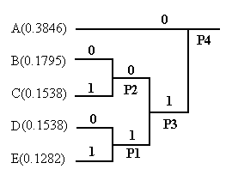
Huffman编码原理：举例
举例说明： 压缩比=1.34:1(117/87)
哈夫曼方法构造出来的码不唯一
符号 | 出现的 次数 | 分配的代码 | 需要的位数
A | 15(0.3846) | 0 | 15*1
B | 7(0.1795) | 100 | 7*3=21
C | 6(0.1538) | 101 | 18
D | 6(0.1538) | 110 | 18
E | 5(0.1282) | 111 | 15
0.3343
0.6163
0.2820
Notes:
2012.3.8 第二节课讲到这里

Slide 134
Huffman树的构造方法：
N个权值 {w1,w2,......wn}，构成 n 棵仅有根结点的二叉树集（森林）F
在F中选权值最小的两棵树，构成新二叉树w1+ w2
在 F 中删除w1,w2 ，对w1+ w2 ,w3 ，w4 …….wn重复②至F中只有一棵树为止

Slide 135
作业
哈夫曼树
填空 24、25

